Slide 1
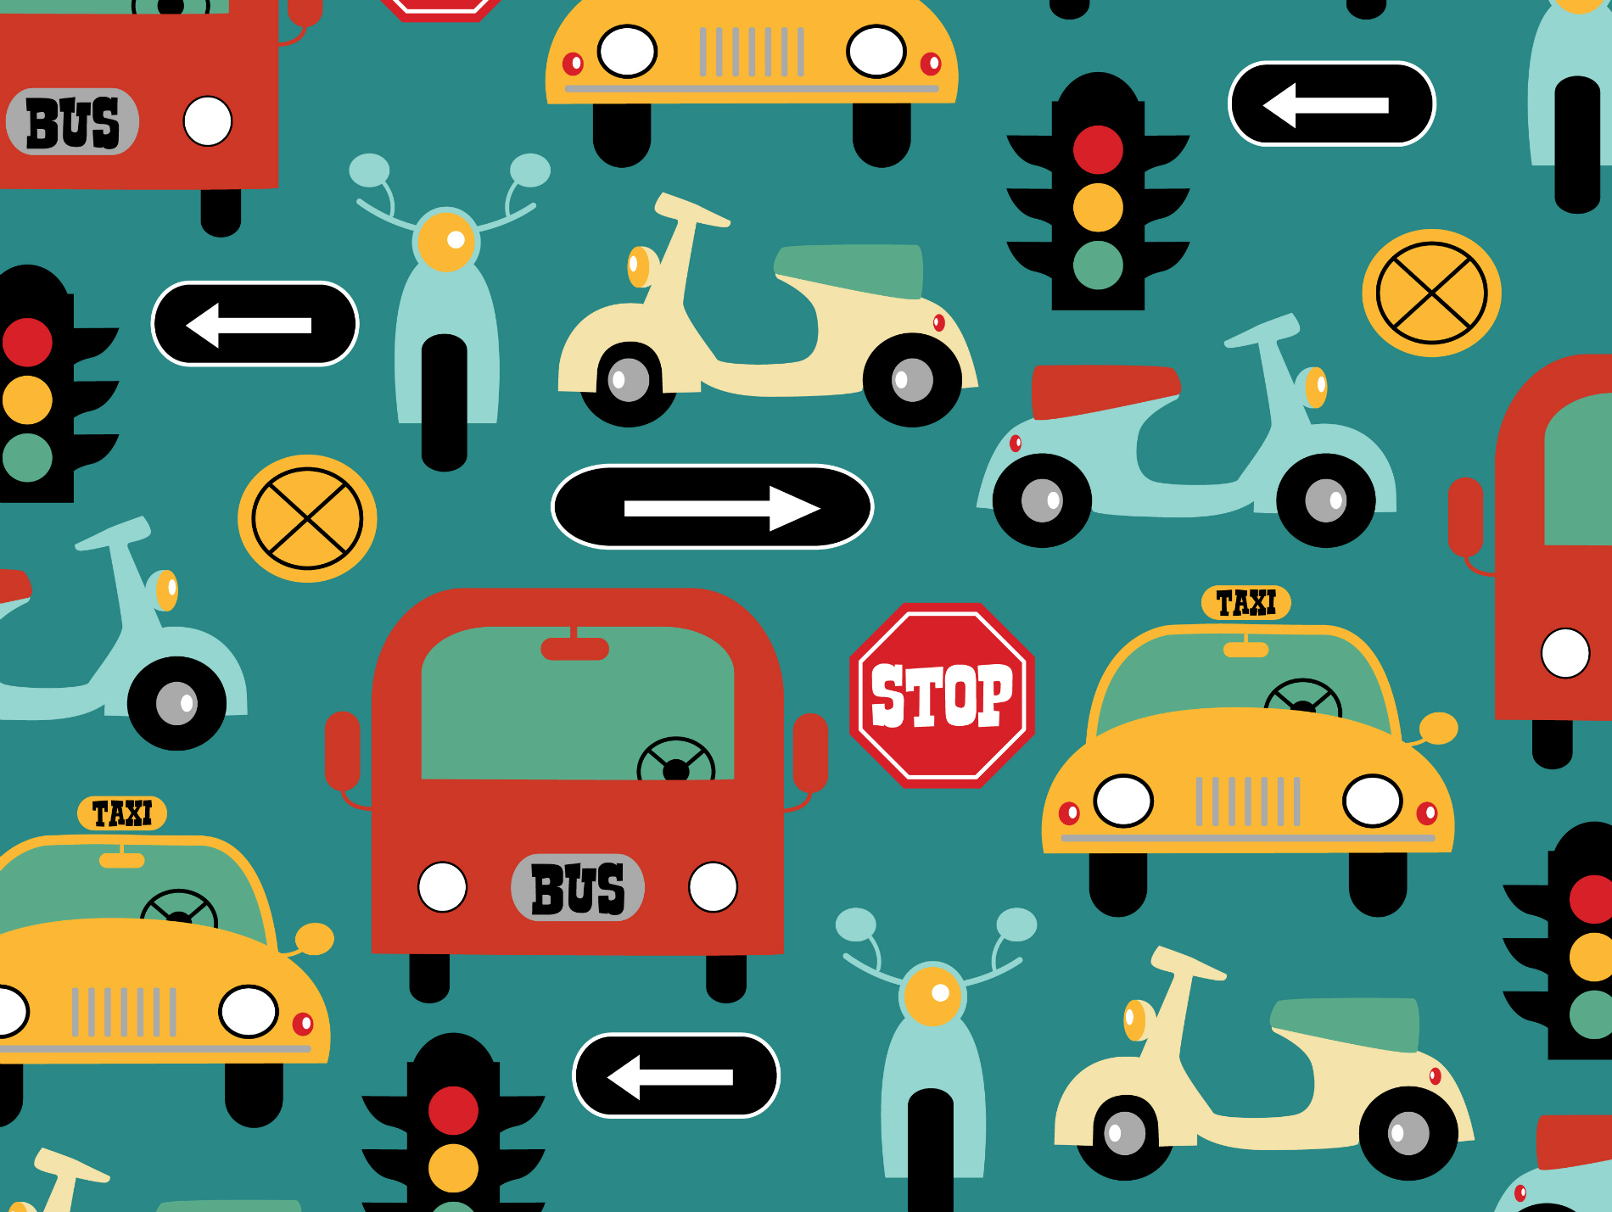
On the move

Slide 2
Can and Can’t
Модальный глагол can (могу) – самый часто встречаемый
модальный глагол в английском языке. Мы используем его
для того, чтобы показать, что мы можем, умеем, способны
сделать что-то.
Важно помнить, после can должен идти другой глагол. Ведь
сам по себе can не сообщает о действии, а только показывает
наше отношение к нему: «могу делать какое-то действие»
Нельзя забывать, после can мы не ставим to: can speak
English.

Slide 3
В отрицании частица not присоединяется
к can, образуя форму cannot. В разговорной
речи обычно мы cannot сокращаем до can’t.
Кстати, cannot – это единственный модальный
глагол, который
Сливается
с частицей to
при написании.

Slide 4
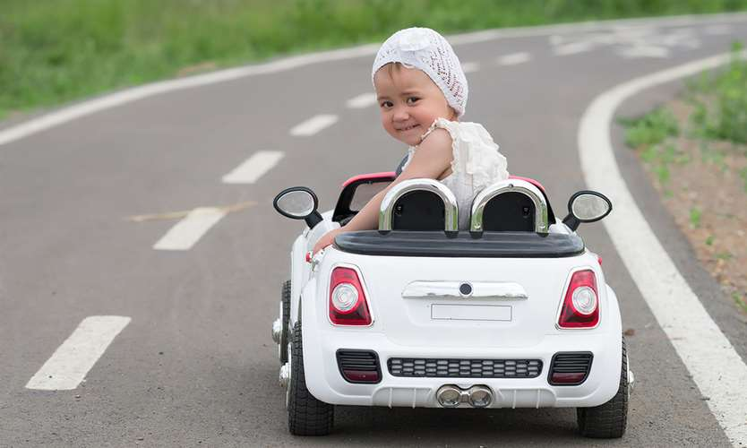
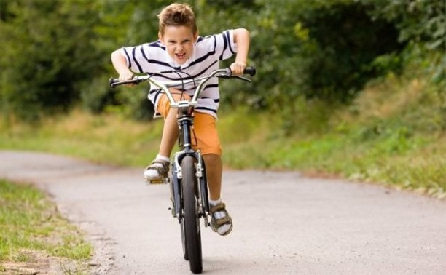
You can’t drive a car if you under 18 years old. It’s the prohibition
You can ride a bike to school if you want. It’s the permission

Slide 5
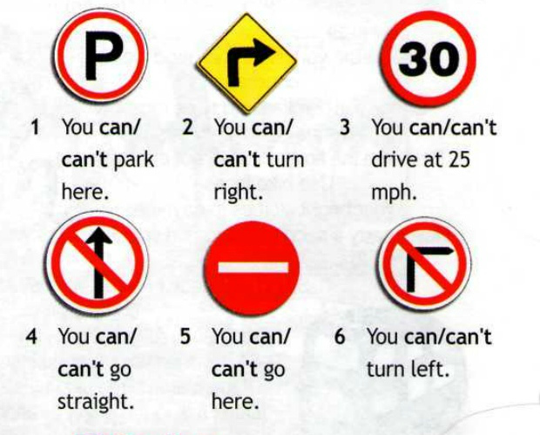
Exercise 3 Answers

Slide 6
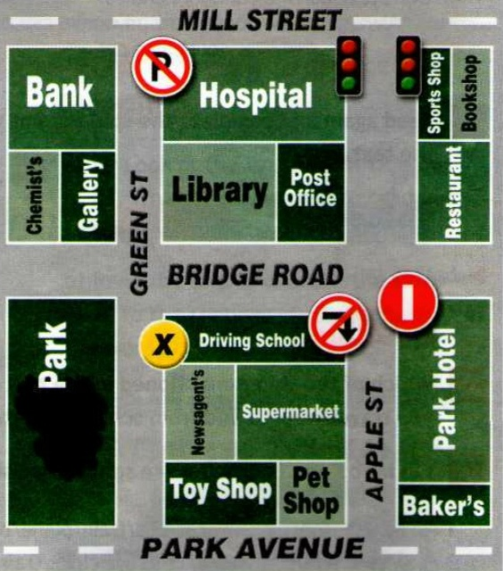
Exercise 4
Route - маршрут

Slide 7
What do the words in bold mean? Choose the correct item
1. a)You have to be careful on the road.
b)You have to look at the road.
c)You have to be polite on the road.
2. a)Perfect!
b)Stop!
c)Great!
3. a)When the light turns green...
b)When the light changes into green...
c)When you see a green light...

Slide 8
4. a)Now, park in front of the hospital.
b)Now, park at the front of the hospital.
c)Now, park at the door of the hospital.
5. a)Excellent!
b)Very good!
c)Stop!
6. a)Watch out!
b)Be careful!
c)Look!

Slide 9
The words in bold
Careful - осторожный
Perfect! – идеально!
Turns green - загорается зеленый
In front of - спереди
Excellent! - превосходно!
Watch out! - осторожно! парк
Park
парковать

Slide 10
Exercise 7 Homographs
sheet
bank
we keep money in sides of a river
bed cover
a single piece of paper
right
light
opposite of left
correct
not heavy not dark

Slide 11
More examples

